Slide 1
Análise Empírica de Algoritmos de Ordenação
THAIS CARVALHO DE FREITAS
WANDERSON RODRIGUES ALVES
MANOEL BATISTA R. FILHO

Slide 2
Metodologia Algoritmos
Bubble Sort
Merge Sort
Quick Sort
Selection Sort
Insertion Sort
Tim Sort
Heap Sort
Shell Sort
Executar cada algoritmo com diferentes conjuntos de dados
Vetores de diferentes tamanhos em ordem crescente, decrescente e aleatória
Métricas: tempo de execução e quantidade de trocas

Slide 3
Heap Sort
O Heap Sort é um algoritmo de ordenação baseado em uma estrutura de dados chamada heap
Um heap é construído a partir do conjunto de dados, colocando o maior elemento na raiz em cada iteração. O elemento máximo é removido e colocado no final do conjunto ordenado, e o heap é reorganizado.
Esse processo é repetido até que todos os elementos estejam ordenados.

Slide 4
Shell Sort
O Shell Sort é um algoritmo de ordenação que utiliza a estratégia de dividir para conquistar.
O conjunto de dados é dividido em subconjuntos menores e realiza ordenações parciais em cada um deles.
Gradualmente, a distância entre os elementos comparados é reduzida até que o conjunto esteja quase totalmente ordenado.
Por fim, aplica o Insertion Sort para finalizar a ordenação.

Slide 5
Tim Sort
O Tim Sort é um algoritmo de ordenação híbrido que combina o Merge Sort e o Insertion Sort.
O conjunto de dados é dividido em blocos menores
Esses blocos são ordenados com o Insertion Sort
Em seguida, os blocos são mesclados usando o Merge Sort.

Slide 6
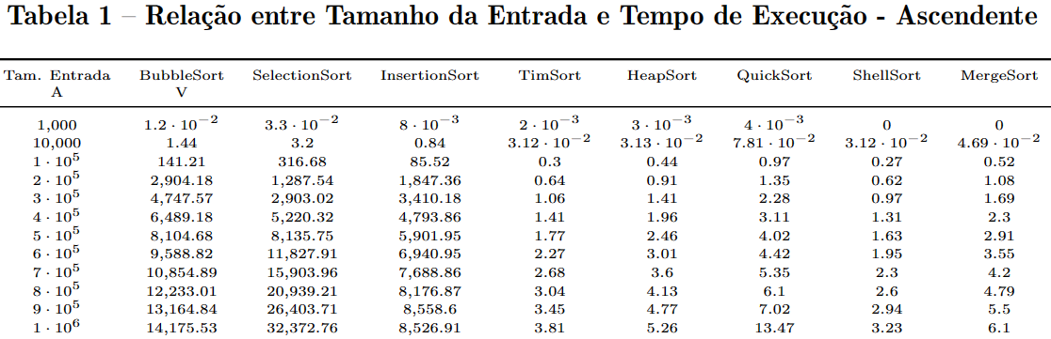

Slide 7
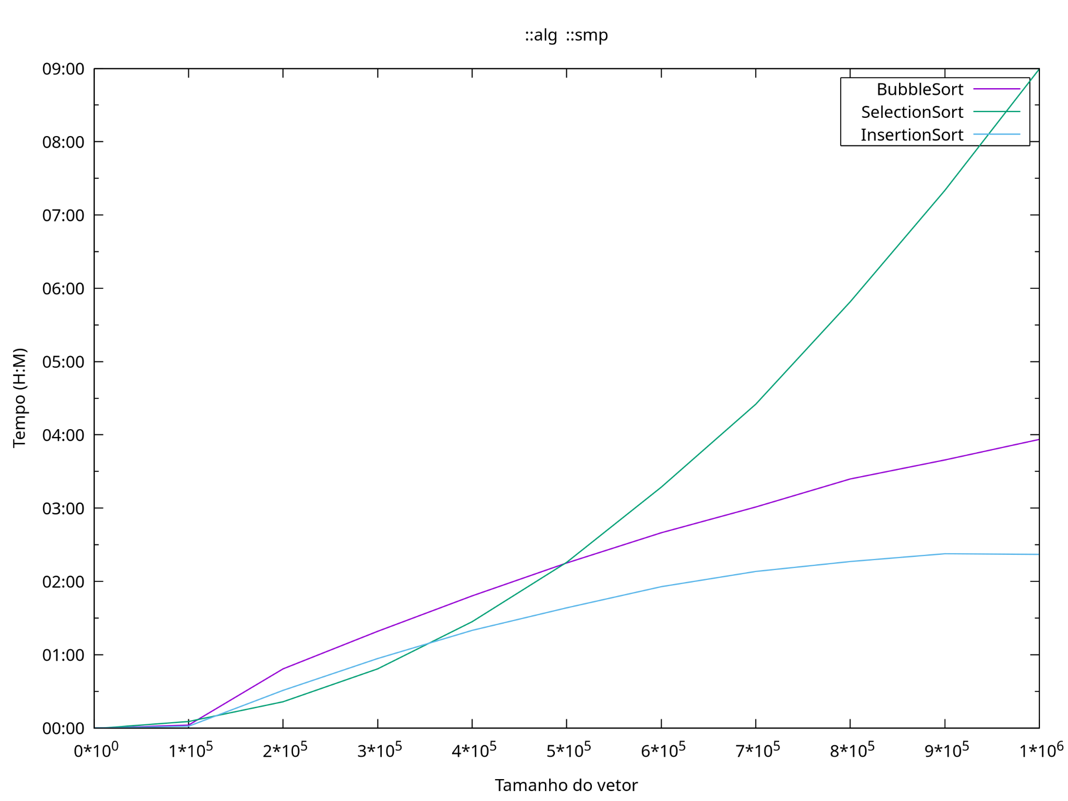

Slide 8
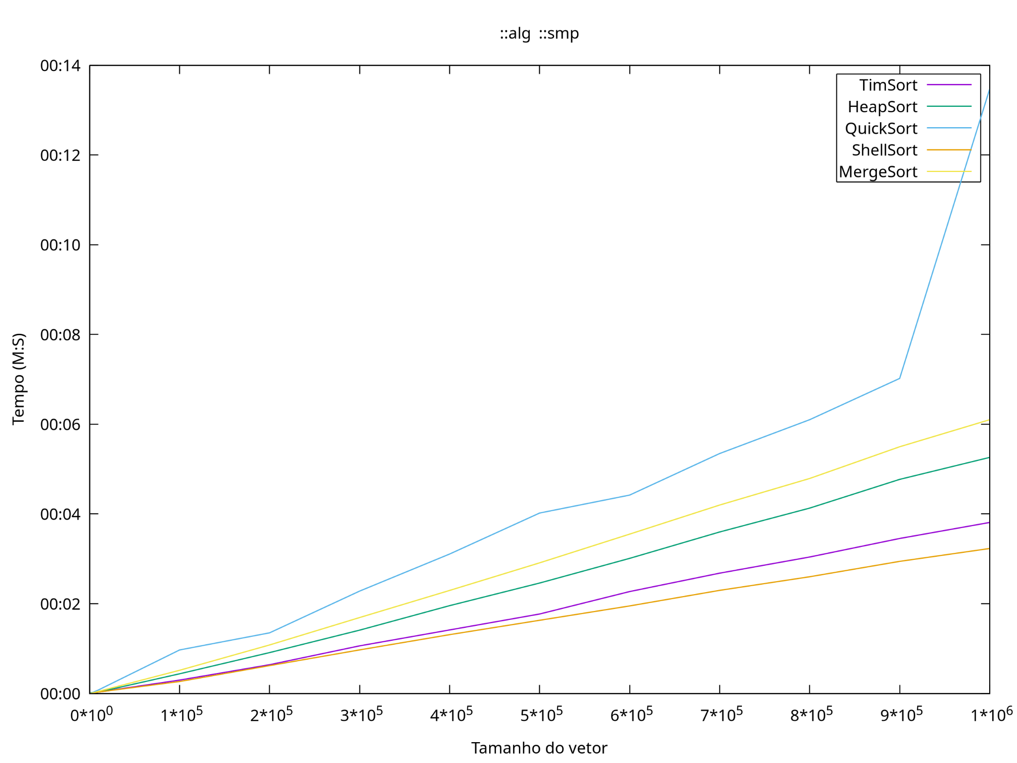

Slide 9
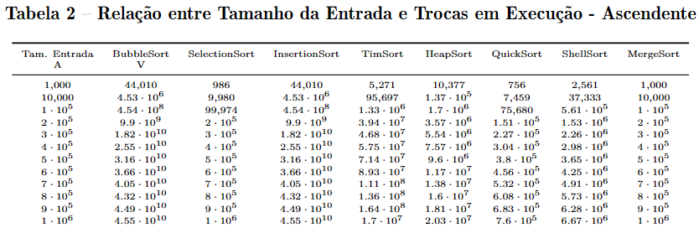

Slide 10
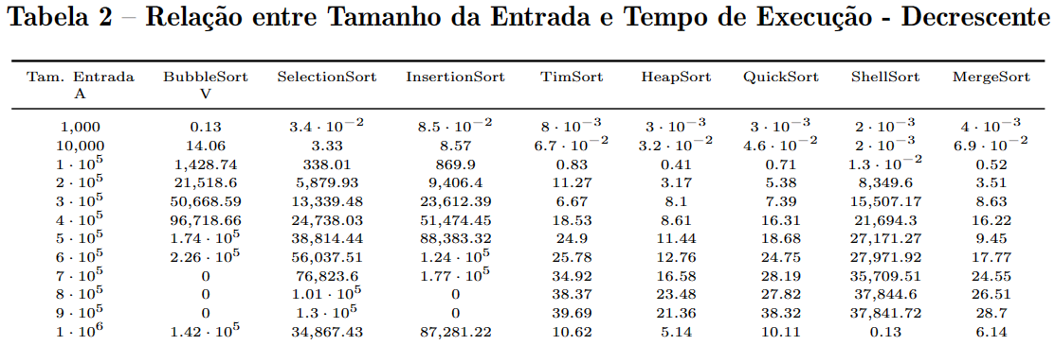

Slide 11
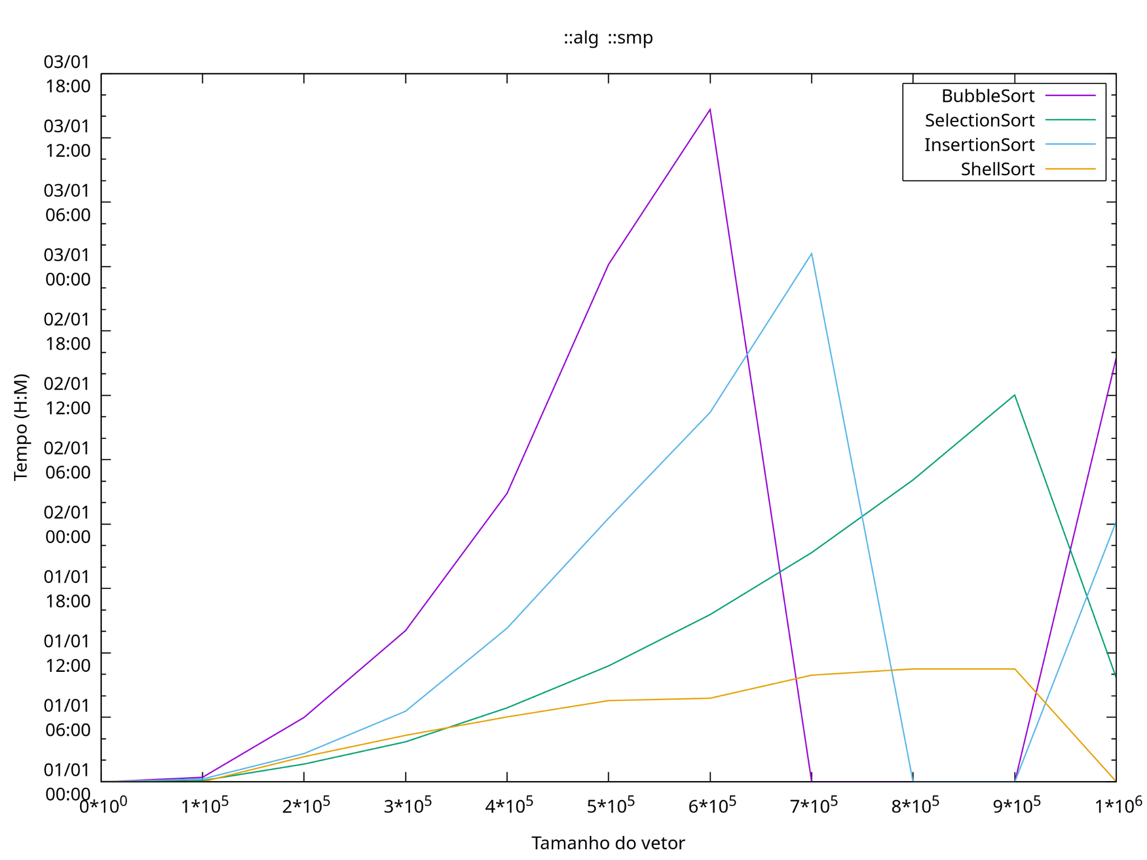

Slide 12
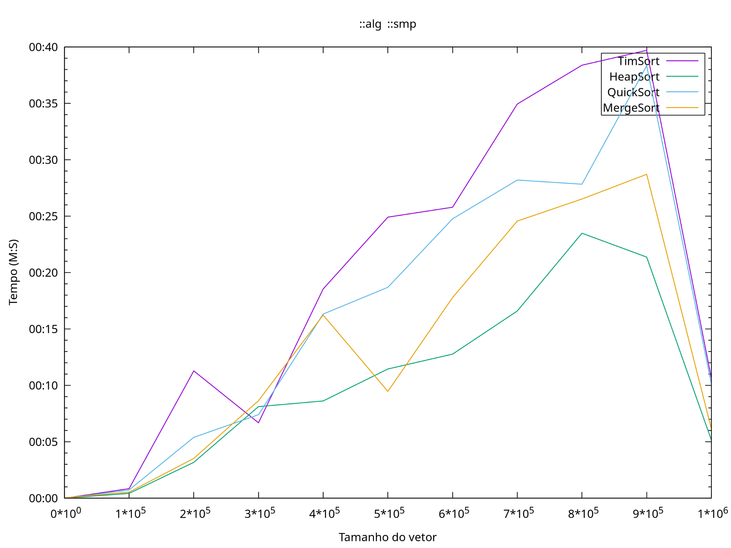

Slide 13
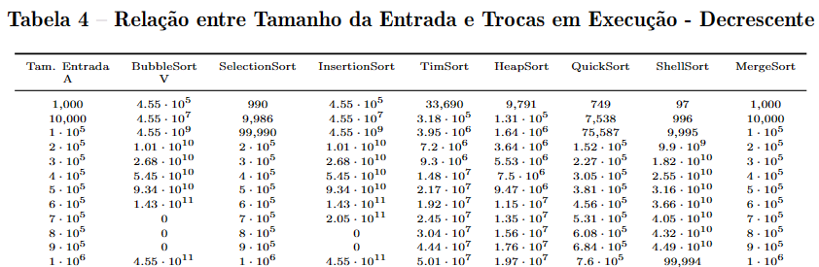

Slide 14
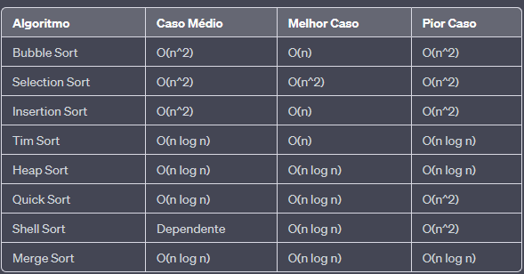
Complexidade

Slide 15
Os algoritmos Bubble Sort, Selection Sort e Insertion Sort têm complexidades de tempo quadráticas (O(n^2)) tanto no caso médio quanto no pior caso -> ineficientes para conjuntos de dados grandes.
Os algoritmos Tim Sort, Heap Sort, Quick Sort e Merge Sort têm complexidades de tempo médias e melhores de O(n log n) -> mais eficientes em termos de tempo de execução e para grandes conjuntos de dados.
O Shell Sort pode ter uma complexidade média de O(n log n) com certas sequências de intervalos, mas pode chegar a uma complexidade quadrática (O(n^2)) no pior caso -> pode ter ótimo desempenho em casos específicos.

